Slide 1
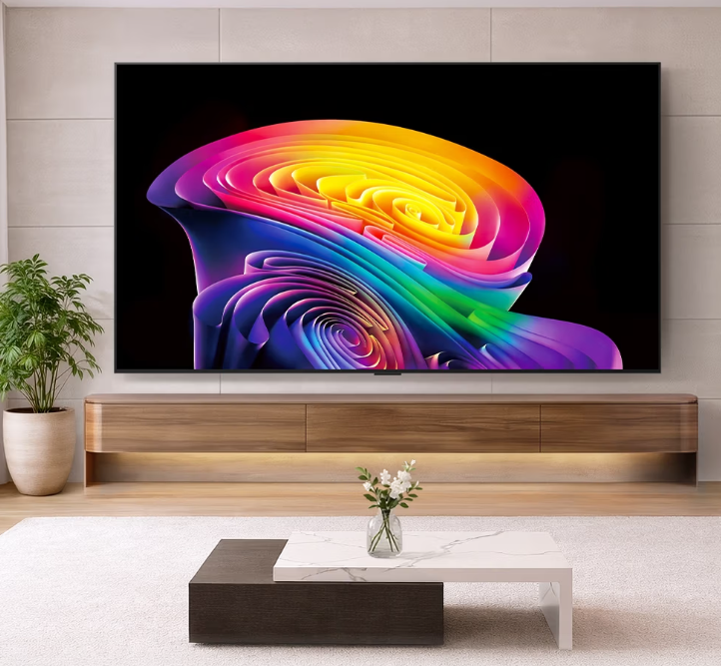
LG BEST SHOP
고객 상담 가이드
우리 집 TV,
몇 인치로 어떤 방식으로
설치할까?
TV 선택부터 설치와 주변기기까지,
우리 집 거실에 맞춰 설계하는 TV 상담 가이드
TV 크기 → 시청거리 → 설치방식 → 반매립 → 셋톱박스 → 주변기기
2026 EDITION

Slide 2

STEP 1 / TV 크기부터 이해하기
TV는 몇 인치가 아니라
'실제 크기'를 함께 봐야 합니다
대표적인 화면 크기
55형
약 123 × 71 cm
65형
약 145 × 83 cm
55형
65형
75 ~ 77형
83 ~ 86 / 97+형
75 ~ 77형
벽면에 놓인 크기 비교 — 같은 줄에 가로폭 차이
약 167 ~ 172 × 96 ~ 99 cm
CORE MESSAGE
83 ~ 86형
'65인치니까 이 정도겠지'가 아니라,
약 185 ~ 191 × 106 ~ 110 cm
실제 가로폭과 높이를 확인해야 합니다.
※ 실제 크기는 모델별로 차이가 있을 수 있습니다

Slide 3
STEP 2 / 우리 집 구조와 시청거리
평형보다 중요한 것은
'TV와 소파 사이 거리'입니다
아파트 평형은 상담을 시작하기 위한 참고자료이고, 실제 TV 크기를 결정할 때는 시청거리를 우선적으로 확인합니다.
21평대
24평대
34평대
40평대 이상
2.0 ~ 2.5m
2.2 ~ 2.8m
2.5 ~ 3.1m
2.8 ~ 3.4m
시청거리 참고 범위
시청거리 참고 범위
시청거리 참고 범위
시청거리 참고 범위
※ 실제 평면 구조에 따라 차이가 크므로 '대표적인 상담용 범위'로 표시했습니다.
CONSULT
POINT
소파에서 TV까지 몇 m 정도 나오세요?
평형보다 실제 거리가 핵심입니다

Slide 4
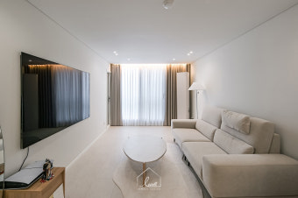
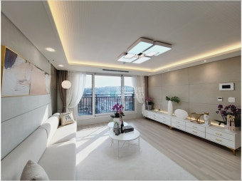
STEP 2-1 / 구축 vs 신축
같은 평형이라도
구축과 신축은 거실 구조가 다를 수 있습니다
구축 아파트
신축 아파트
WHY
도식이 다르듯,
시청거리도 달라집니다.
신축은 거실 폭·깊이가 조금 더 넓은 경우가 많습니다
평형
구축 시청거리
신축 시청거리
차이
21평대
약 2.0 ~ 2.3 m
약 2.2 ~ 2.5 m
+ 약 0.2 m
24평대
약 2.2 ~ 2.5 m
약 2.4 ~ 2.8 m
+ 약 0.2 m
34평대
약 2.5 ~ 2.8 m
약 2.7 ~ 3.1 m
+ 약 0.2 m
40평대+
약 2.8 ~ 3.1 m
약 3.0 ~ 3.4 m
+ 약 0.2 m
평형은 참고, 최종 결정은 실제 시청거리로
CORE

Slide 5
STEP 2-2 / 시청거리 → TV 크기
소파에서 TV까지,
몇 m인가요?
CORE
TV 크기는
소파
거실 평수가 아니라
1.7
2.0
2.3
2.6
3.0
TV
내가 실제로 보는 거리에서 결정합니다.
m+
1.7 ~ 2.0 m
→ 55 ~ 65형
2.0 ~ 2.3 m
→ 65 ~ 75형
2.3 ~ 2.6 m
→ 75 ~ 86형
2.6 ~ 3.0 m
→ 86 ~ 98형
3.0 m 이상
→ 97 ~ 100형 이상

Slide 6
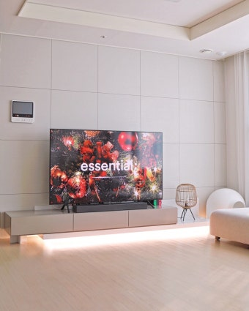
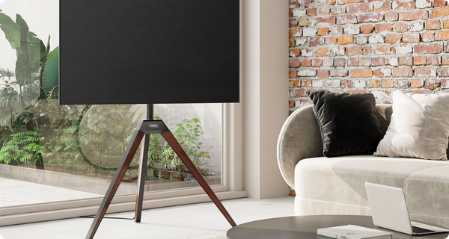
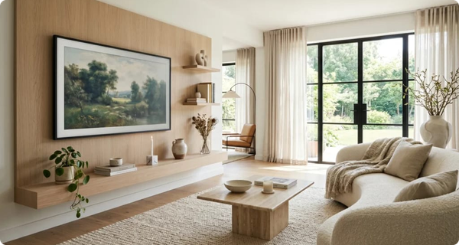
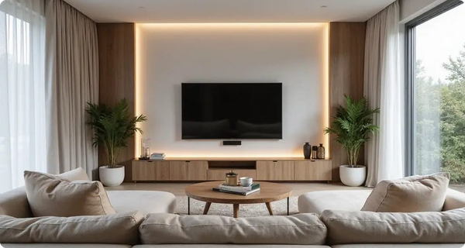

STEP 3 / TV 설치 방식
TV를 어디에,
어떻게 설치할까요?
4가지 대표 설치방식 — 집 구조, 벽 상태, 인테리어 방향에 따라 결정됩니다.
01
02
스탠드형
이젤형 거치대
TV를 받침대 위에 그대로 올려두는 가장 익숙한 방식.
TV장 위치·크기와 함께 설계해야 합니다.
별도 거치대로 바닥에 설치. 디자인뿐 아니라
하중·안정성·TV 크기를 함께 봐야 합니다.
03
04
벽걸이 타공
벽걸이 무타공
벽에 직접 못·앵커로 고정.
벽면 상태·콘센트·케이블 동선을 사전에 확인합니다.
벽에 구멍을 뚫지 않는 특수 거치 방식.
벽 종류·TV 무게에 따라 적용 범위가 달라집니다.
CONSULT FLOW
디자인 → 공간 → 벽 상태 → TV 크기 → 셋톱박스 → 케이블

Slide 7
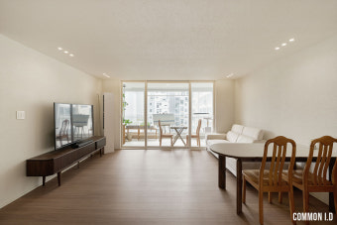
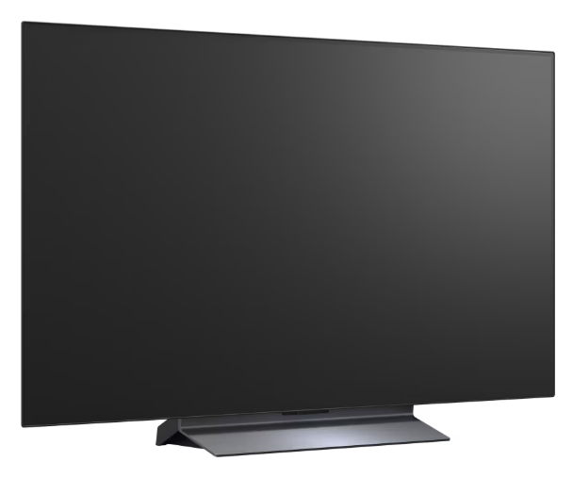
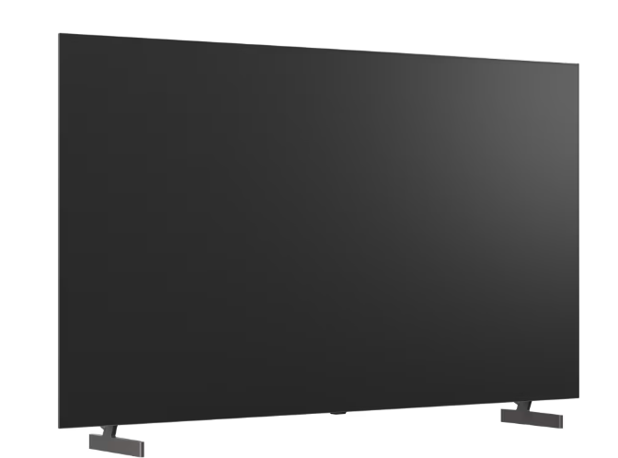
STEP 3-1 / 스탠드형
스탠드 TV는
TV장까지 함께 봐야 합니다
스탠드형 TV는 바닥에 바로 놓는 경우가 드뭅니다.
대부분 TV장 / 장식장 위에 올려놓는 구성을 함께 봐야 합니다.
CHECK POINT
다섯 가지를 함께 확인
1
거실 벽면 폭
TV장 + TV 합산 폭 확인
중앙형 스탠드
다리 폭이 좁아
TV장 위 공간 활용 자유
2
TV 실제 가로폭
받침대 폭과 다리 간격
3
TV장 크기
받침 발이 들어가는지
양쪽 2발 스탠드
4
스탠드 구조
다리 간격이 TV장 폭 안에
들어가는지 반드시 확인
중앙형 / 양쪽 2발 구분
5
셋톱박스 위치
TV장 위 / 내부 배치
스탠드 TV는 TV 크기뿐 아니라 TV장과 셋톱박스까지 함께 설계해야 합니다.

Slide 8
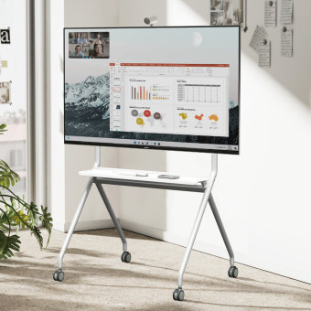
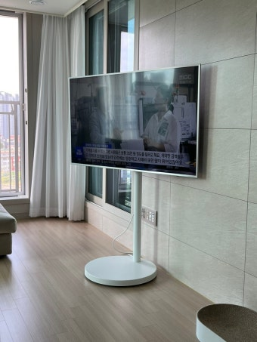
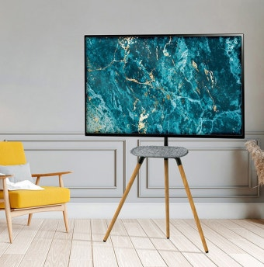
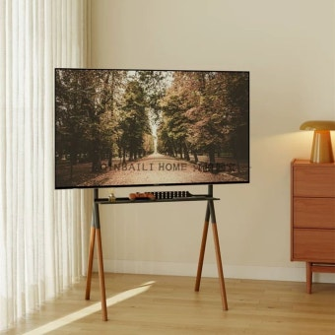

STEP 3-2 / 이젤형 거치대
이젤형 TV는
디자인과 구조를 함께 봅니다
이젤형은 LG TV 기본 구성품이 아닌 별도 거치대를 선택해 설치하는 방식입니다.
거치대 구조 4종
이동형
1각 구조
삼각 구조
사각 구조
바퀴 이동 · 하중 주의
중앙 한 다리 지지
현 위치 고정 형 지지
다점 지지 · 안정성 우세
이동형 주의
CORE MESSAGE
이젤형은 디자인만 보고 선택하지 않습니다.
이동 편의성은 있지만,
대형 TV에서는 구조적 안정성과 하중을 먼저 확인
이동성 → 구조 → TV 크기·하중 → 설치 위치 →셋톱박스

Slide 9
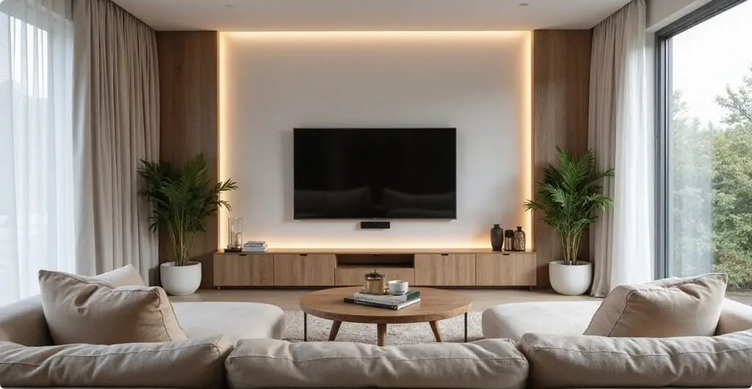
STEP 3-3 / 벽걸이 타공
벽걸이는 TV보다
'벽'을 먼저 확인해야 합니다
CHECK POINT
여섯 가지를 함께 확인
① 벽면 재질
② 타공 가능 여부
③ TV 위치
고정 가능 여부 핵심
드릴·앵커 적용
중심 높이·각도
④ 콘센트 위치
⑤ 셋톱박스 위치
⑥ 케이블 동선
TV 뒤 가려짐 주의
인접 / 별도 분리
벽 내부 / 몰딩
CORE MESSAGE
벽면 재질
벽걸이는 TV를 다는 작업이 아니라
콘크리트
석고보드
타일
대리석 / 아트월
벽 + 전원 + 케이블까지 설계하는 작업입니다.
시선 높이
벽걸이 설치 전 소파에서 바라보는 높이와
TV 중심 위치를 함께 결정합니다.
벽 종류에 따라 브라켓·앵커의 종류와 시공 방식이 달라집니다

Slide 10
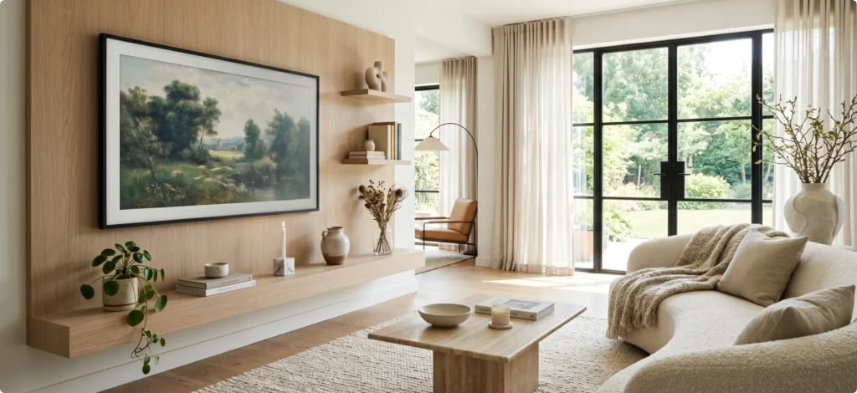
STEP 3-4 / 벽걸이 무타공
타공 없이 설치할 수 있을까?
무타공 설치는 모든 공간과 모든 TV에 동일하게 적용되는 것이 아닙니다.
MISCONCEPTION
"무타공 =
아무 벽에나 OK"
가 아닙니다.
TV 크기, 벽 재질, 시공 방식에 따라
적용 가능 여부가 달라집니다.
CHECK POINT
①
②
③
④
⑤
⑥
벽면 구조
벽 재질
TV 크기·무게
설치 방식
콘센트 위치
케이블 동선
무타공 여부는 TV 크기와 벽면 조건을 함께 확인해야 합니다.

Slide 11
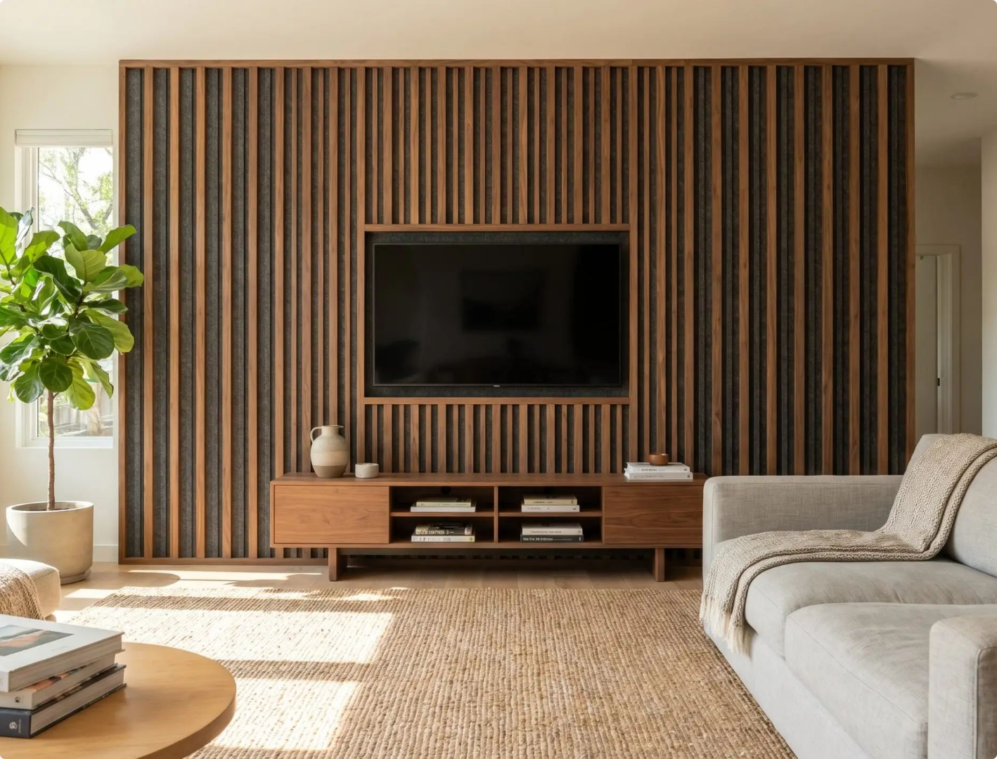
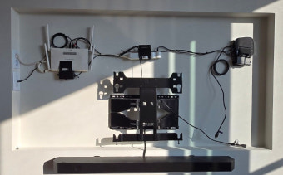
STEP 4 / 반매립 설치
요즘 많이 하는
반매립 TV,
TV부터 정하고
벽을 만들어야 합니다
CORE
반매립 TV 벽을 먼저 만들기 전에
설치할 TV 모델을 먼저 결정하세요.
WHY
같은 65형이라도
TV 모델에 따라 후면 구조가 다를 수 있습니다.
→ STEP 4-1에서 65형 두 모델의 후면 차이를 함께 봅니다

Slide 12

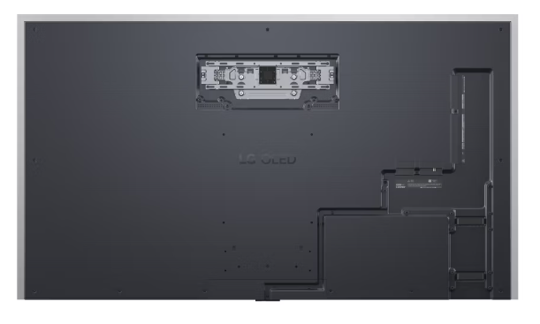

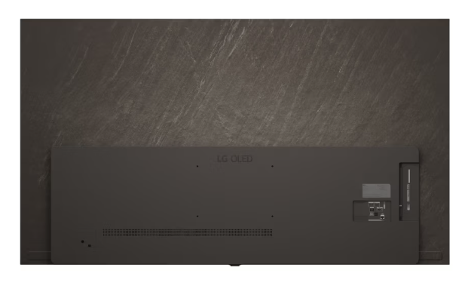
STEP 4-1 / 같은 65형, 다른 후면 구조
같은 65형,
다른 후면 구조
A. 후면이 평평한 형태
SIDE VIEW
B. 하단 돌출형
SIDE VIEW
구조 특징
구조 특징
화면 뒤 구조가
비교적 평평
화면부는 얇지만
하단이 돌출
공간 계획
공간 계획
전체 후면 공간을
기준으로 계획
돌출부까지 고려해
공간 깊이를 설계
벽 ↔ TV 사이 일정 거리 확보 — 반매립 박스 깊이 동일하게 계획 가능
전자부 / 연결부가 후면으로 나와 있어, 반매립 깊이에 더 많은 여유가 필요합니다.
CHECK POINT
① TV 전체 크기
② 후면 돌출 위치
③ 돌출 깊이
④ 케이블 연결 공간
⑤ 브라켓 설치 공간
가로·세로·깊이
상·중·하 어디에
mm 단위 설계
HDMI / 전원 동선
고정·조립 여유
"65형이라고 매립 사이즈가 모두 같은 것은 아닙니다."

Slide 13
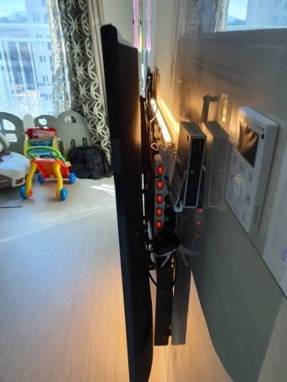
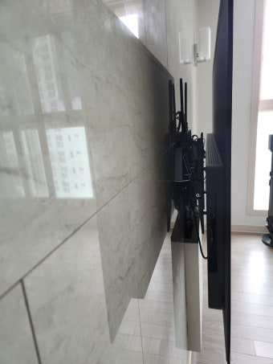
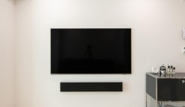
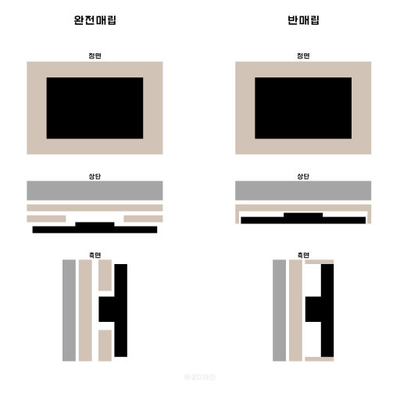

STEP 4-2 / 반매립 + 셋톱박스
셋톱박스까지 숨기면
TV만 보이는 거실을 만들 수 있습니다
STEP 01
STEP 02
STEP 03
일반 벽걸이
반매립
완성
TV + 셋톱박스 + 케이블이 그대로
보이는 일반 벽걸이 상태
TV 뒤 공간에 셋톱박스를 배치하고
벽체 안 깊이를 만들어 합치는 단계
TV만 깔끔하게 보이고,
셋톱박스·케이블은 보이지 않는 완성된 상태
벽 안에 넣을 경우 반드시 고려
셋톱박스 크기
통풍
리모컨 신호
전원
가로·세로·깊이 공간
열 배출 여유
IR / Bluetooth
콘센트 인접
HDMI
인터넷 / LAN
유지보수 공간
케이블 동선
교체·점검 여유
유선 연결 여부
반매립을 계획한다면 TV만 정하는 게 아니라 셋톱박스까지 어디에 숨길지 함께 정해야 합니다.

Slide 14

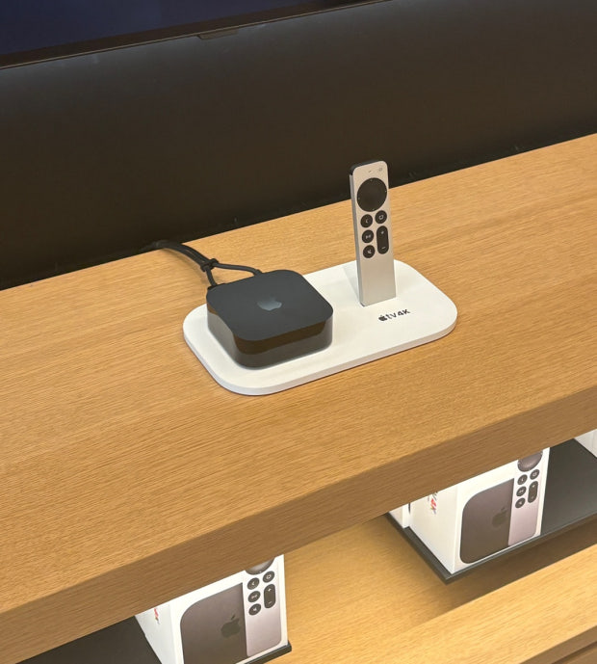
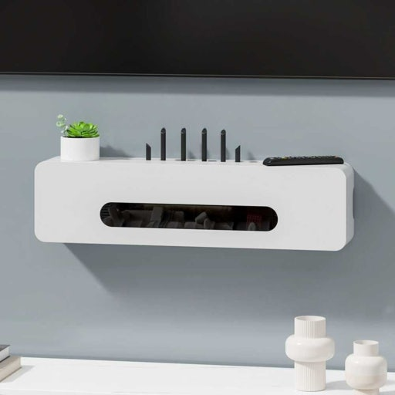

STEP 4-3 / 셋톱박스 3가지 배치
셋톱박스는 어디에 둘까요?
OPTION · 01
추천 ★
OPTION · 02
OPTION · 03
TV 뒤 반매립 공간
TV장 위
별도 사이드 수납장
추천 상황
추천 상황
추천 상황
반매립 인테리어 계획 고객
스탠드 TV + TV장 사용
이젤형 또는 벽면 깔끔 유지
장점
장점
장점
TV 주변이 가장 깔끔
관리·접근이 편리
관리가 편리
셋톱박스·공유기·멀티탭 함께 정리
TV 주변을 깔끔하게 유지
주의
통풍 / 리모컨 신호 / 전원 / HDMI
인터넷 / 유지보수 공간
주의
주의
통풍 / 신호 / 케이블 정리
수납장 위치 / 케이블 동선
TV를 고르는 것보다 중요한 건
TV가 들어갈 공간까지 함께 설계하는 것입니다.

Slide 15
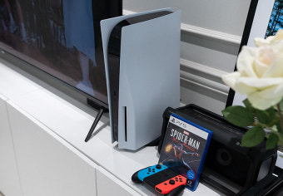
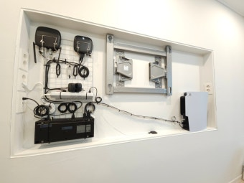
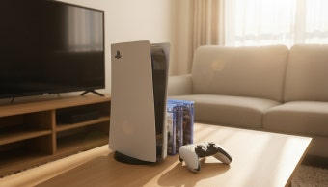
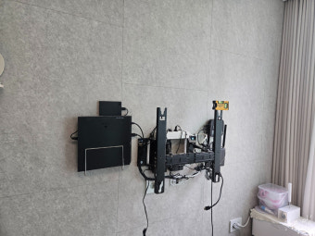

APPENDIX / 4가지 설치 위치
TV와 함께 사용하는 PlayStation,
어디에 둘까요?
01
TV장 위
02
반매립 티비 공간
수납
03
TV 옆 별도 선반
04
벽걸이 TV 뒷 공간
CHECK POINT
본체 크기
설치 방향
통풍 공간
HDMI
전원
인터넷
컨트롤러 사용 공간
CORE
수납 위치에서 손 닿는 거리, 조작 여유
"보이지 않게"보다 열이 빠지고 쉽게 꺼낼 수 있게가 중요합니다.

Slide 16
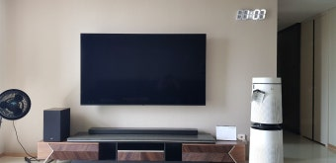
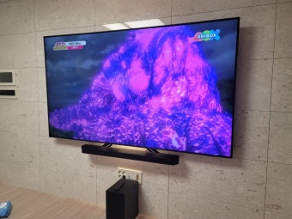
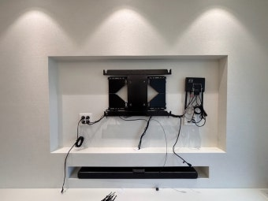
APPENDIX / 사운드바 3가지 설치
TV와 사운드바,
처음부터 함께 설계하세요
사운드바는 TV 설치 단계부터 위치·동선을 함께 계획하는 것이 좋습니다.
OPTION · 01
OPTION · 02
OPTION · 03
TV장 위
벽걸이 TV 하단
TV + 사운드바 벽걸이
가장 보편적 / TV장 폭 안에 배치
벽걸이 TV 바로 아래 / 동선 정리 용이
벽에 일체화 / 가장 깔끔한 구성
CHECK POINT
TV 크기
사운드바 길이
TV·바 간격
벽걸이 여부
HDMI eARC
전원
케이블 정리
TV장 높이
바닥에서 시선까지 거리
사운드바는 TV 설치 후 추가하는 것이 아니라 TV 설치 단계부터 위치를 함께 계획하면 완성도가 높아집니다.

Slide 17
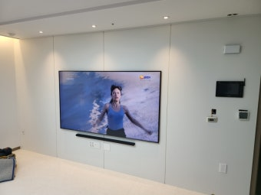
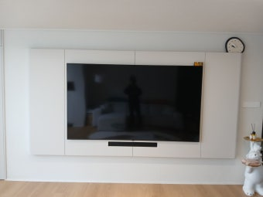
APPENDIX / 주변기기 통합 설치
반매립 TV라면
주변기기까지 한 번에 설계하세요
반매립 설치 내부
반매립 설치 외부
플스,
TV +
깔끔한 내부
깔끔한 벽
설계 순서
STEP 01
STEP 02
STEP 03
STEP 04
STEP 05
STEP 06
STEP 07
STEP 08
TV 모델
TV 후면 구조
브라켓
반매립 공간
셋톱박스
PlayStation
사운드바
전원 & 케이블
EMPHASIS
반매립은 TV만 매립하는 공사가 아닙니다.

Slide 18
FINAL / 설치 전 체크리스트
우리 집 TV,
설치 전 이것만 확인하세요
01 / TV 선택
CHECKLIST
02 / 설치 환경
CHECKLIST
03 / 주변기기
CHECKLIST
TV 크기
스탠드
이젤형
셋톱박스 위치
실제 TV 가로폭
벽걸이 타공
벽걸이 무타공
PlayStation 위치
반매립
벽면 재질
사운드바 위치
실제 TV 높이
콘센트 위치
케이블 동선
HDMI
시청거리
인터넷 / LAN
거실 벽면 폭
전원
통풍
인치 수치보다 실제 가로·세로를
먼저 확인하는 것이 핵심
설치 시점 + 가공 깊이까지
한 번에 정리합니다
유지보수 공간
"TV를 고르는 것에서 끝나는 상담이 아니라,
우리 집 거실에 어떻게 설치할지까지 함께 설계하는 상담"
PROCESS
TV 크기 → 시청거리 → 설치방식 → 반매립 → 셋톱박스 → PlayStation → 사운드바 →케이블 / 전원

Slide 19
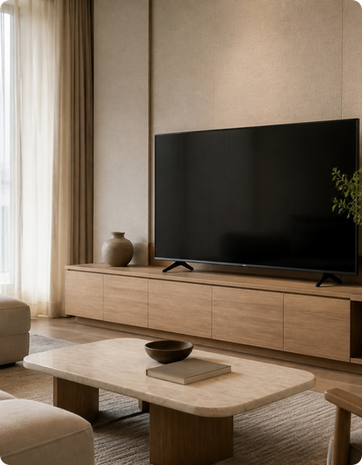

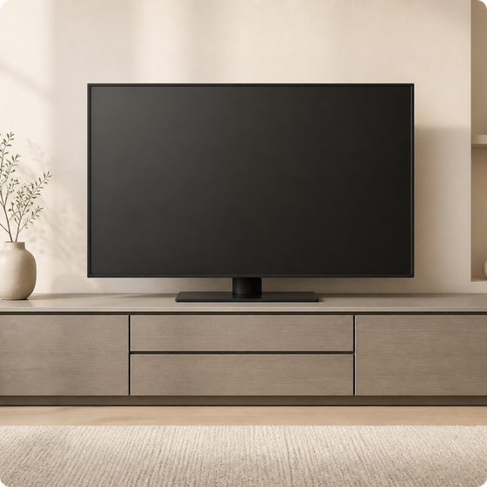

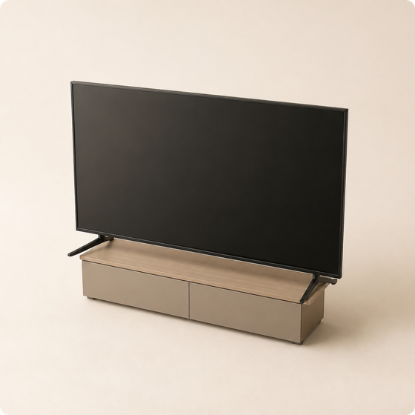
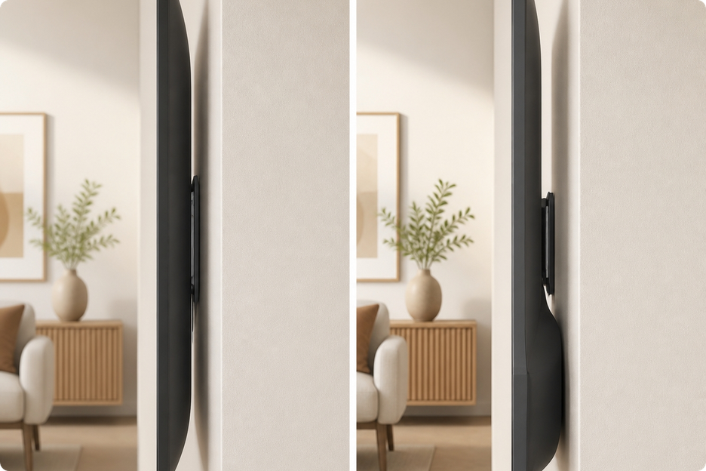

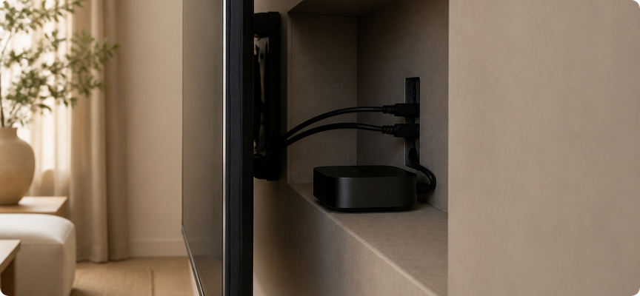
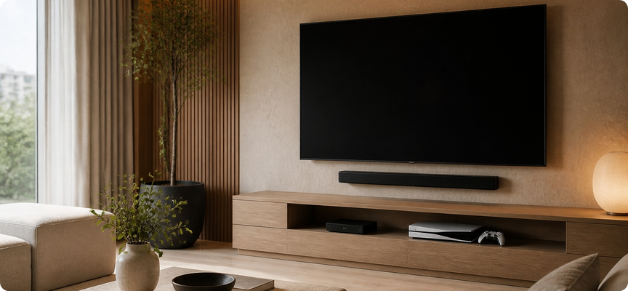
LG BEST SHOP · TV 인테리어 체크 메뉴
TV를 고를 때, 인테리어 도 함께 확인하세요
TV 크기뿐 아니라 스탠드 형태와 벽면 구조까지 확인해야 설치가 깔끔해집니다.
01 스탠드형 TV라면, TV장부터 확인하세요
02 벽걸이 · 반매립은 TV의 ‘후면 구조’를 확인하세요
중앙형 스탠드
사이드형 스탠드
완전 밀착 형
하단 밀착형
반매립은
TV 크기만 보고
결정하지 않습니다.
제품별 후면 구조 · 하단부 돌출 · TV 두께 · 브라켓 구조를 확인한 후 설치 공간을 설계하세요.
TV장 깊이와 스탠드 크기를 확인하세요
TV장 폭이 충분한지 반드시 확인하세요
03 반매립이라면 셋탑박스 공간도 함께 계획하세요
04 사운드바·게임기까지 생각한다면?
TV 뒤의 얕은 틈
TV + SOUNDBAR + SET-TOP + CONSOLE
셋탑박스 · 전원선 · HDMI 케이블이
깔끔하게 정리되어야 합니다.
각각의 위치와 연결을
처음부터 함께 그리세요.
TV만 들어갈 공간은
충분하지 않습니다.
주변 기기의 위치까지
처음부터 계획합니다.
TV를 고르기 전에, TV가 들어갈 공간 부터 확인하세요.
TV 크기 · 스탠드 형태 · TV장 크기 · 후면 구조 · 반매립 깊이 · 셋탑박스 · 사운드바 까지 함께 확인

